Slide 1
茶杯外观检测视觉方案（2D）
推动机器视觉无所不在的存在
视觉小百科

Slide 2
目录
项目描述
项目验证
1
2
2
目录
目录
目录
3
配置清单
3
4
逻辑流程
4
评估结果&注意事项
5
6
售后服务

Slide 3

一、项目描述
●产品名称：茶杯
●检测内容：表面缺损
●产品材质：陶瓷
●产品颜色：银色
●检测区域(mm × mm)：200.0 * 200.0
●最大工作距离(mm)：不限制
●最小工作距离(mm)：不限制
●来料方式：传送带
●最小缺陷分辨要求(mm)：1
●检测节拍(pcs/min)：20
●检测时产品运动速度(m/s)：0
●工作距离(mm)：579
方案布局图

Slide 4

二、项目验证
参数名称 | 参数值
面阵相机型号 | A5031M/CU815
面阵相机类型 | 面阵相机
相机接口类型 | USB3.0
相机像素 | 640 * 480
镜头型号 | FA0615A
镜头品牌 | 长步道/CHIOPT
镜头焦距 | 6mm
镜头接口 | C
A(工作距离) = 579mm, B(视野宽度) = 220mm, C(视野长度) = 220mm
视野图

Slide 5

二、项目验证
检测流程

Slide 6

三、配置清单
系
统
构
成

Slide 7

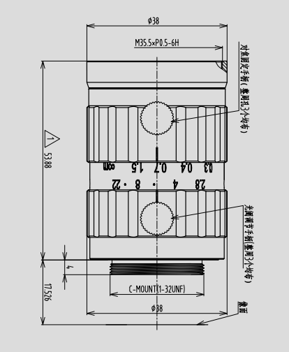
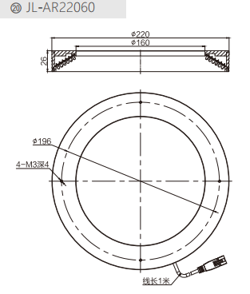
三、配置清单
相机尺寸图
镜头尺寸图
光源尺寸图

Slide 8
三、配置清单
序号 | 名称 | 型号 | 单位 | 数量 | 厂家
1 | 面阵相机 | A5031M/CU815 | 台 | 1 | 大华/dahua
2 | 镜头 | FA0615A | 个 | 1 | 长步道/CHIOPT
3 | 光源 | JL-AR22060 | 个 | 1 | 嘉励/jiali
4 | 工控机 | - | 台 | 1 | -
5 | 显示器 | - | 台 | 1 | -
6 | 软件 | MechMind-DLK | 套 | 1 | 梅卡曼德/MechMind

Slide 9
四、逻辑流程
逻辑流程
├── 图像采集
│ ├── 使用高分辨率工业相机采集茶杯表面图像，确保覆盖200×200mm检测区域
│ ├── 设置ROI工具框选茶杯主体区域，排除无关背景干扰
│ └── 采用灿锐环形光源提供均匀照明，降低银色陶瓷表面反光影响
├── 预处理
│ ├── 调整图像亮度/对比度增强表面纹理细节
│ ├── 应用高斯滤波消除噪声
│ └── 执行直方图均衡化提升缺陷区域对比度
├── 表面缺损检测
│ ├── 数据准备
│ │ ├── 导入30-50张银色陶瓷茶杯OK图像作为训练集
│ │ └── 对典型缺损样本进行多边形标注（划痕/凹坑/裂纹）
│ ├── 模型训练
│ │ ├── 划分80%图像为训练集，20%为验证集
│ │ ├── 启动缺陷分割模块进行监督学习
│ │ └── 配置数据增强参数（旋转±15°，亮度±20%）
│ ├── 模型验证
│ │ ├── 观察精度曲线与损失曲线验证训练效果
│ │ └── 通过标注结果匹配矩阵优化缺陷判定阈值
│ └── 模型部署
│ ├── 设置最小缺陷检测尺寸对应像素阈值（1mm≈20px）
│ └── 启用实时推理模式处理传送带来料
├── 结果处理
│ ├── 输出二值化检测结果（OK/NG）

Slide 10
四、逻辑流程
│ ├── 对NG图像标记缺陷位置坐标
│ └── 通过阈值调节优化误检率（绿色竖线设为0.85，红色竖线设为0.65）
└── 统计处理
├── 记录每批次检测良率数据
└── 生成缺陷类型分布直方图用于工艺改进

Slide 11
五、评估结果&注意事项
05 评估结果 & 注意事项
现场环境
相机安装
物料一致性
风险点：环境光线波动或干扰光源导致图像质量不稳定
解决方案：采用高均匀性环形光源并调整照射角度，通过漫反射结构降低银色陶瓷反光影响
风险点：相机安装高度/角度偏差导致视野覆盖不全或图像畸变
解决方案：精确校准相机安装位置，确保工作距离579mm与220×220mm视野匹配，使用机械固定支架消除振动
风险点：茶杯釉面工艺批次差异导致表面反光特性波动
解决方案：建立多批次样本数据库，定期更新训练集并重新训练模型以适应材质变化

Slide 12

六、售后服务
该设备上线后使用初期，我们会派专人进行全程跟踪；
处理解决可能发生的设备异常；
对现场人员进行培训指导；
设备调试完成后：售后服务一年；
若客户提出设备升级需求，我们会及时为您提供升级新方案。

Slide 13



感谢关注
视频号
抖音
更多信息请访问：www.ytzrtx.com

